Slide 1
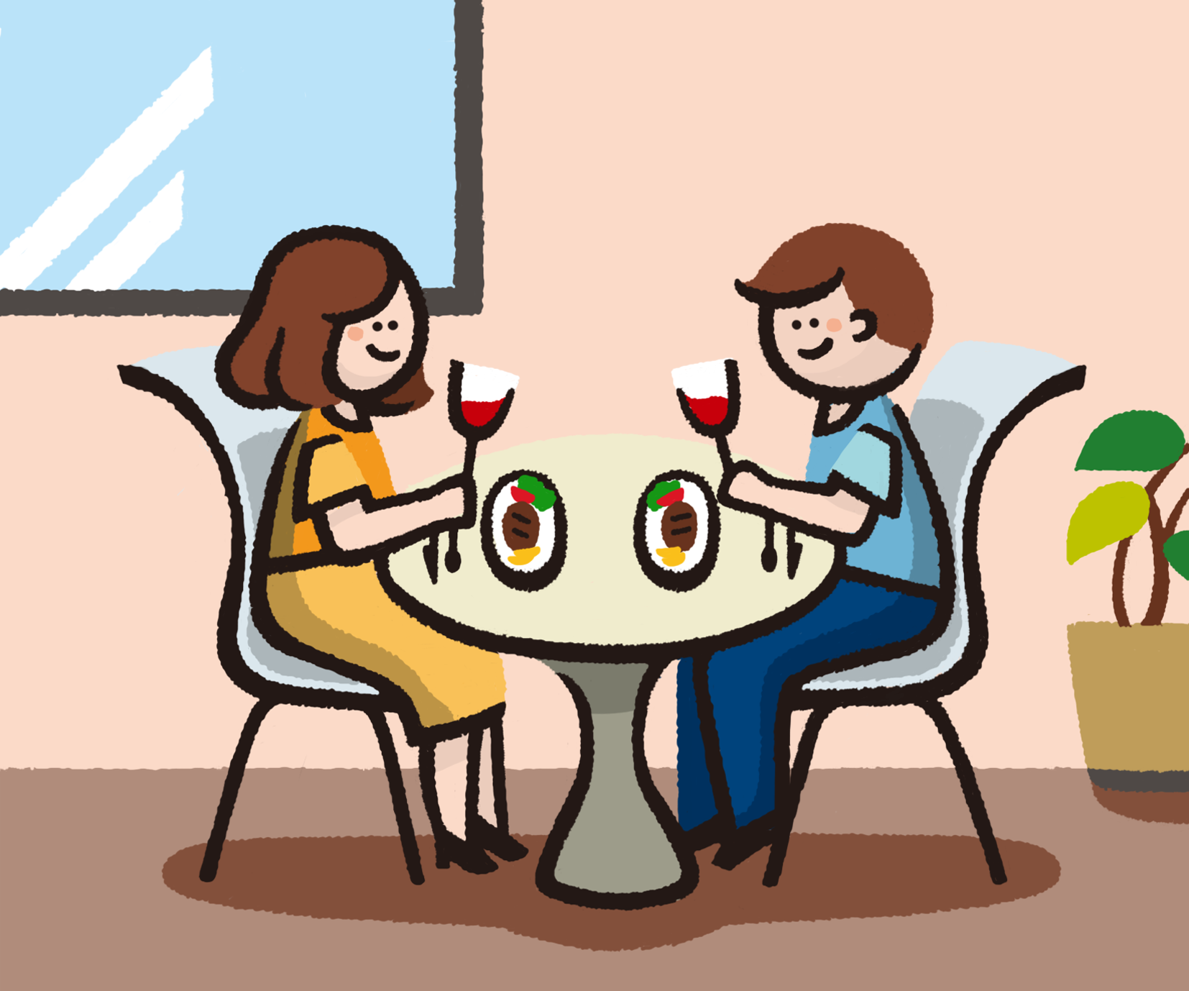


旅を満喫するポイント
観る
食べる
買う

